Slide 1

Обучение в гимназии:
история и современность
Автор: Качан Никита,
учащийся 11 «А» класса
ГУО «Гимназия №1 г. Новополоцка»,
участник УНИЛ
“Мое Отечество”,
ГУДО ДДМ

Slide 2

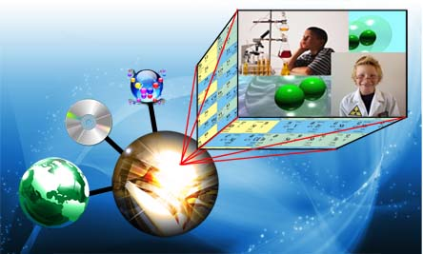
Чем же отличается «инновационное» образование в гимназии от «обычного» среднего образования в школе? И такое ли оно на самом деле «инновационное»? Ведь ни для кого не секрет, что гимназии существовали много лет назад. Значит ли это, что «все новое – это хорошо забытое старое»?

Slide 3
Цель исследования - проведение сравнительного анализа образовательного процесса в гимназии с разницей в 100 лет.
Задачи:
Изучить историю развития гимназического образования в Полоцке в начале ХХ века;
Рассмотреть особенности организации и образовательной деятельности современной гимназии на примере ГУО «Гимназия №1 г. Новополоцка»;
Провести сравнительный анализ обучения в гимназии Полоцка начала ХХ века и современной гимназии на примере ГУО «Гимназия №1 г. Новополоцка»;
Провести анкетирование среди педагогов и учащихся ГУО «Гимназия №1 г. Новополоцка» об их пожеланиях на основе анализа;
Составить пакет предложений педагогов и учащихся с целью оптимизации образовательного процесса в гимназии на основе проведенного исторического анализа, сформировать образ гимназии «будущего».

Slide 4
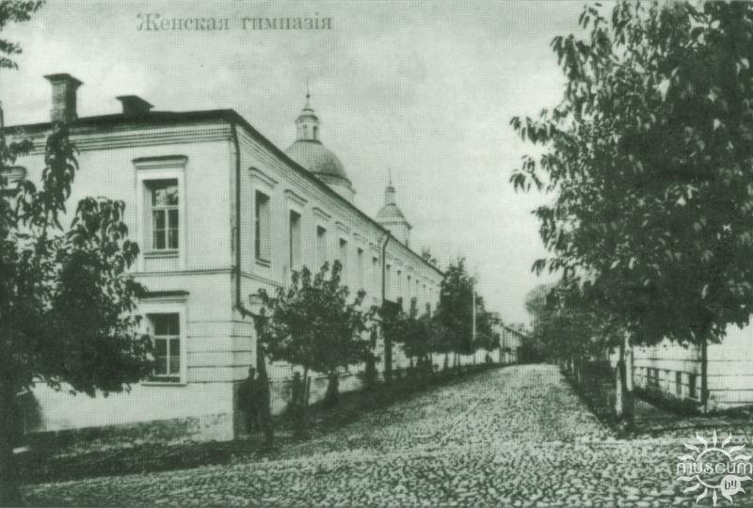
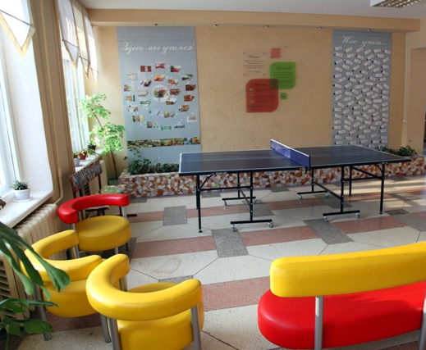
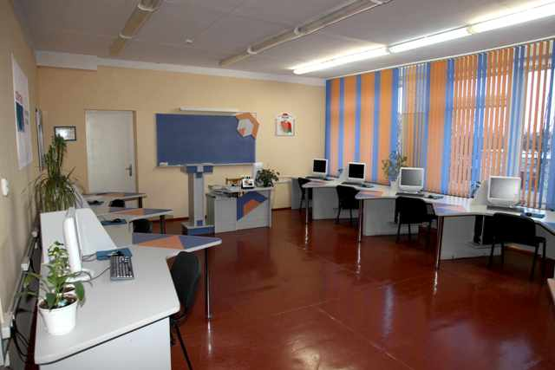
Женская гимназия в г.Полоцке
и ГУО «Гимназия №1 г.Новополоцка»

Slide 5
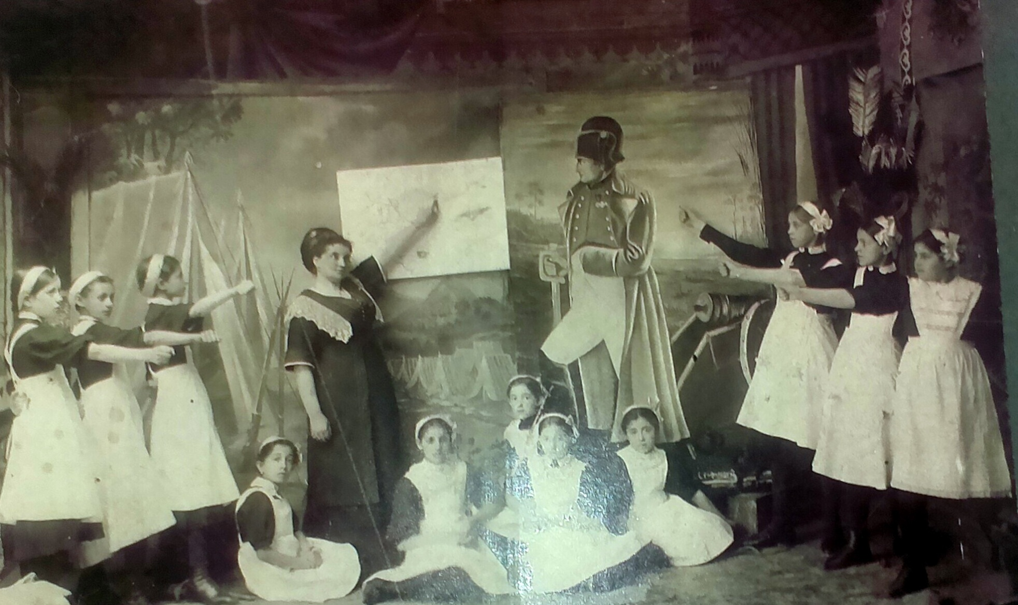
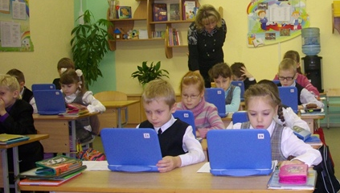
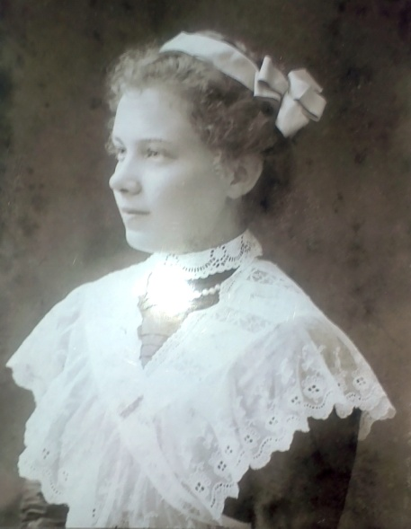
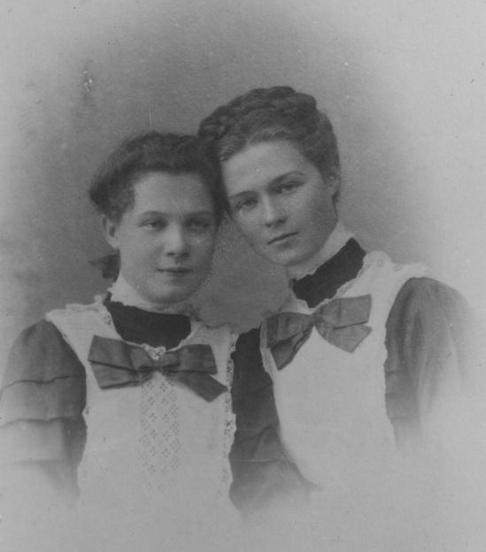
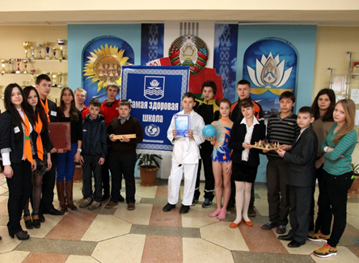
Учащиеся женской гимназии Полоцка
и ГУО «Гимназия №1 г.Новополоцка»

Slide 6
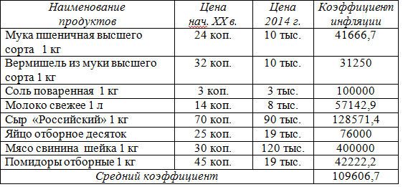
Сравнительный анализ цен на основные продукты питания 1910 г. и 2014 г.

Slide 7
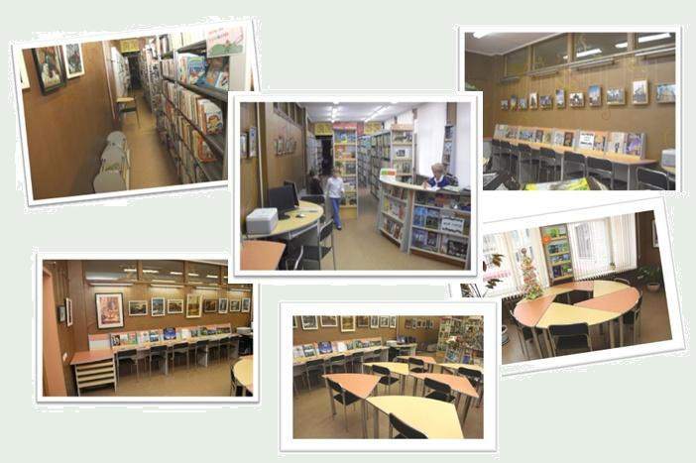
Библиотека гимназии

Slide 8
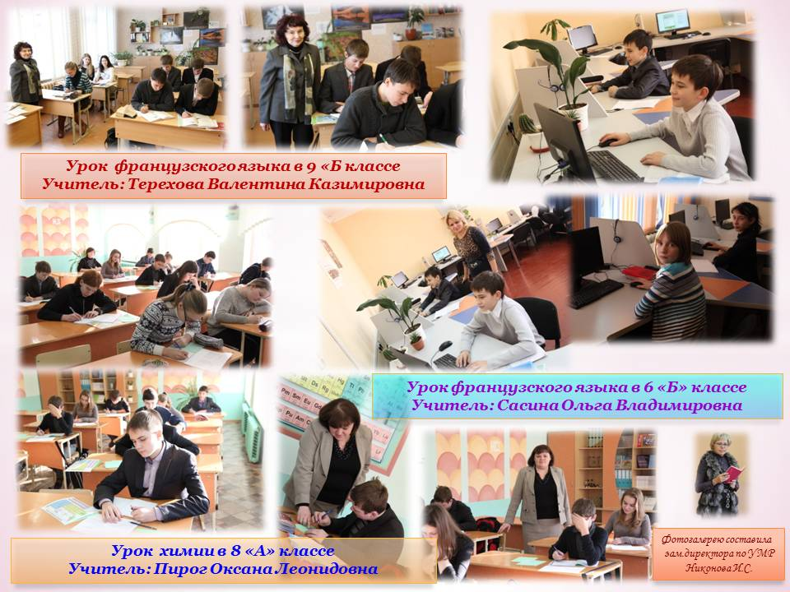
На уроках в гимназии

Slide 9
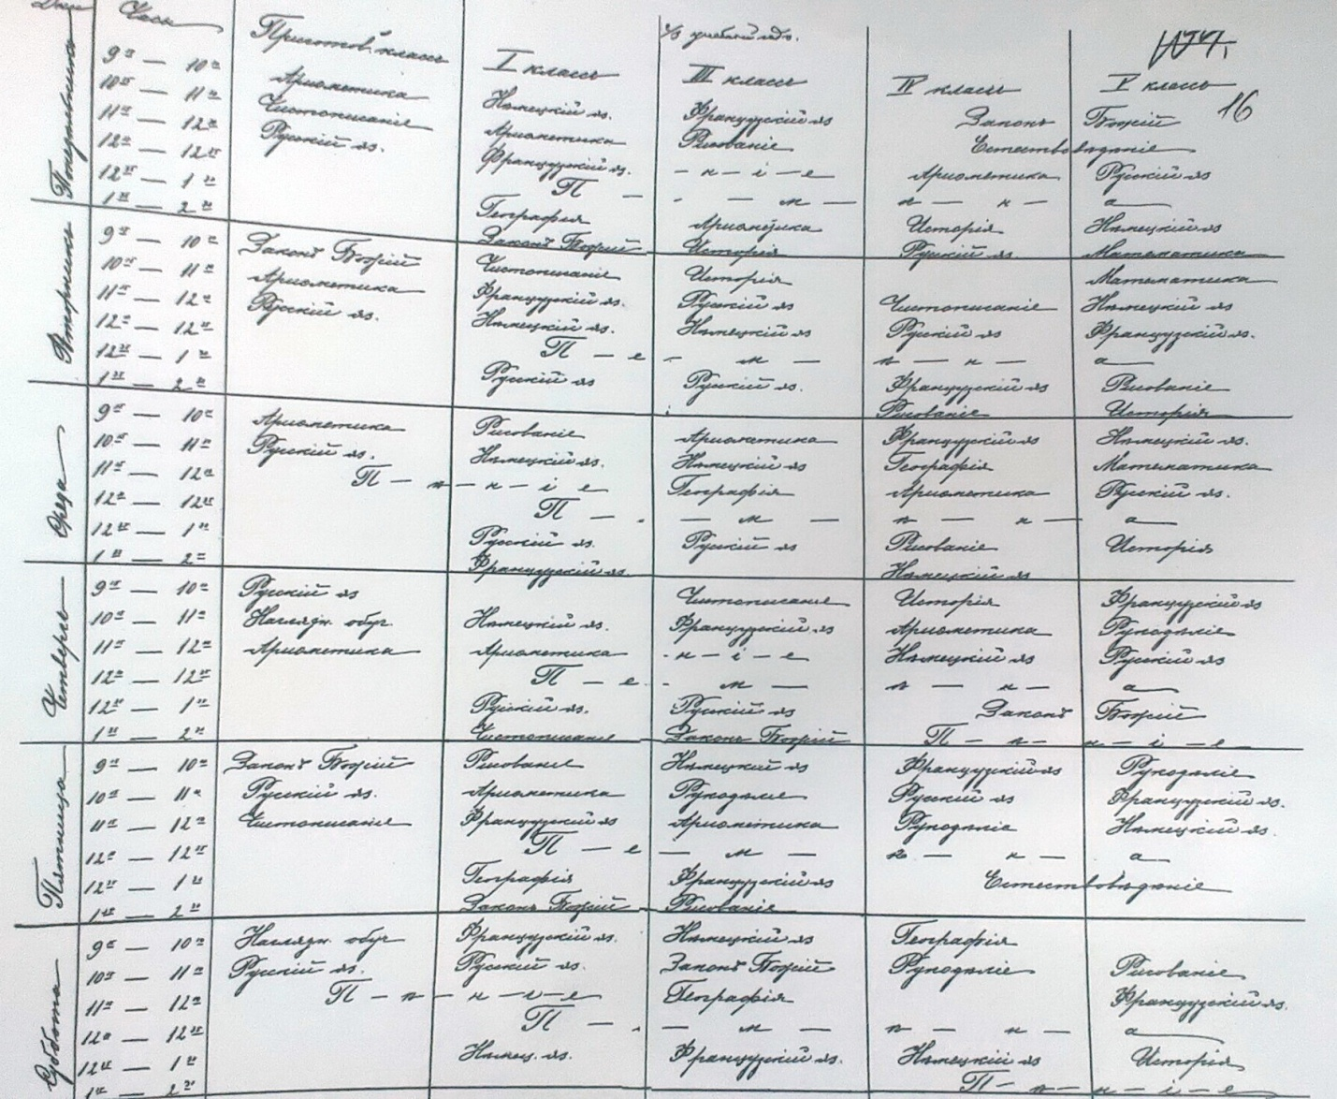
Расписание уроков в женской гимназии 1910 г.

Slide 10
Расписание уроков старшего класса по четвергам с разницей в 100 лет
Гимназия 1910 | Гимназия 2014
Французский язык | История
Рукоделие | Иностранный язык
Русский язык | Физика
Закон Божий | Русский язык
Пение | Русская литература
 | Физкультура
 | Математика
 | Информатика

Slide 11
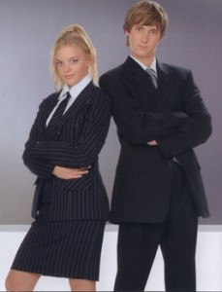
Форма гимназистов

Slide 12
АНКЕТА ОБУЧЕНИЕ В ГИМНАЗИИ: ИСТОРИЯ И СОВРЕМЕННОСТЬ
В начале ХХ века существовали отдельные гимназии для мальчиков и для девочек, в нашей же гимназии существует совместное обучение. Считаете ли вы целесообразным сегодня возвращение к раздельному обучению мальчиков и девочек? Почему?
В нашей гимназии численность учащихся в классе составляет около 25 человек, то численность гимназисток в Полоцке в начале ХХ в. достигала 40. Считаете ли вы необходимым изменение количества гимназистов? Почему?
Обучение в гимназии 1910 г. было платным – около 60 рублей в год (сегодня это около 500 000 рублей в месяц). Примерно столько сегодня стоит воспитание ребенка в детских садах. Согласны ли вы с тем, что введение платного образования в гимназии на уровне содержания детей в дошкольных учреждениях позволило бы сделать процесс обучения более эффективным и комфортным для обучающихся? Почему?
В гимназии Полоцка 1910 г. существовали определенные правила относительно исполнения религиозных обязанностей и обязательный для изучения Закон Божий. В нашей гимназии подобные правила отсутствуют. Считаете ли вы, что «изучение Закона Божия как начала премудрости, столь же необходимы в гимназии, как и ежедневная пища» (М.В. Ломоносов)? Почему?
Гимназисты начала ХХ в. всегда носили школьную форму. Мальчики — куртки и брюки темно-синего цвета, девочки — коричневое или синее платье и белый или черный фартук. Согласны ли вы с необходимостью введения для гимназистов единой формы? Почему?
Учебная нагрузка в гимназии Полоцка 1910 г. составляла 27-29 часов в неделю. В современной гимназии общая нагрузка учащегося составляет около 40 часов в неделю. Считаете ли вы современную программу обучения перегруженной? Почему?
В гимназии Полоцка 1910 существовала 5-балльная система отметок. Сегодня знания учащихся оцениваются в 10 баллов. Считаете ли Вы сегодняшнюю систему отметок оптимальной? Почему?
В начале ХХ в. учителя гимназии были одной из самых уважаемых и высокооплачиваемых категорий населения: их зарплата составляла около 100 руб. (сегодня это от 11 до 15 млн. руб.) в месяц. Учителя тогда действительно были элитой страны, интеллигенцией, авторитетными, уважаемыми людьми. Согласны ли вы с тем, что изменение статуса педагога в обществе будет способствовать повышению заинтересованности педагогов в результатах образовательной деятельности и росту качества образовательного процесса?

